Slide 1
Педагогическое наставничество- перспективное направление образовательного процесса
Подготовила: Калинина Алевтина Николаевна

Slide 2
Повестка семинара
9.45-10.00 | Регистрация участников семинара
10.00-10.10 | Вступительное слово. Докладчик: И.о. директора Оноприенко Юрий Николаевич
10.10-10.25 | Из опыта работы по наставничеству. Докладчик: мастер п/о Куляшова Ольга Николаевна
10.25-10.40 | Из опыта работы по реализации программы наставничества по форме педагог-педагог» Докладчик: преподаватель Аскерова Альбина Файзулловна
10.40-10.55 | Наставничество как фактор роста молодого специалиста. Докладчик: преподаватель Сабирова Ольга Валентиновна
10.55-11.10 | Результат наставничества формы «преподаватель-студент» специальности 13.02.03 Электрические станции, сети и системы Докладчик: преподаватель Немчинова Эльвира Толгатовна
11.10-11.40 | Колесо наставнического баланса. Докладчик: преподаватель Калинина Алевтина Николаевна
11.40-11.50 | Ответы на вопросы. Подведение итогов семинара.

Slide 3
Притча о важности наставничества

Slide 4
Наставничество как метод обучения персонала осуществляется по модели
01
Расскажи
02
Покажи
03
Сделай

Slide 5
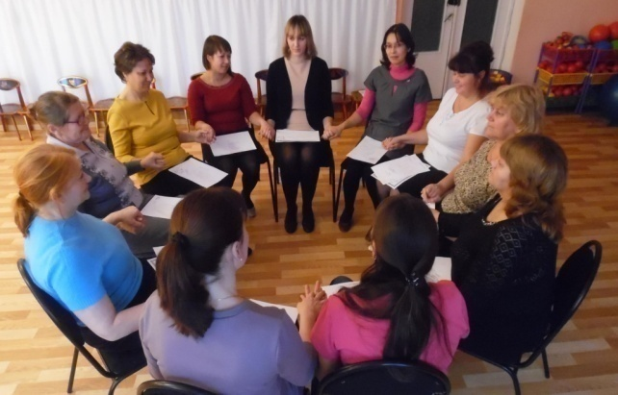
Традиционные формы работы
01
02
03
-методические консультации
-беседы
-тренинговые занятия
-встречи с опытными педагогами
-взаимопосещение уроков
-прохождение курсов повышения квалификации
-деловые игры
- Ролевые игры
-мастер-классы
- мозговой штурм

Slide 6
Инновационные формы работы
1
Технология сотрудничества
2
Технология открытого пространства
3
Квик-настройка
4
Коучинг
5
Кейс-метод

Slide 7
Наставничество как метод обучения персонала осуществляется по модели
01
Расскажи
02
Покажи
03
Сделай

Slide 8
Коучинг (coaching с англ. — «тренировка»)
метод обучения, в процессе которого человек, называющийся «коуч», помогает обучающемуся достичь некой жизненной или профессиональной цели

Slide 9
Техники коучинга
1
2
Колесо баланса
Timeline
Важно-срочно
Раскрытие Солнца
SMART
Модель GROW
Дерево целей
Аgile методологии: метод Kanban и Scrum

Slide 10
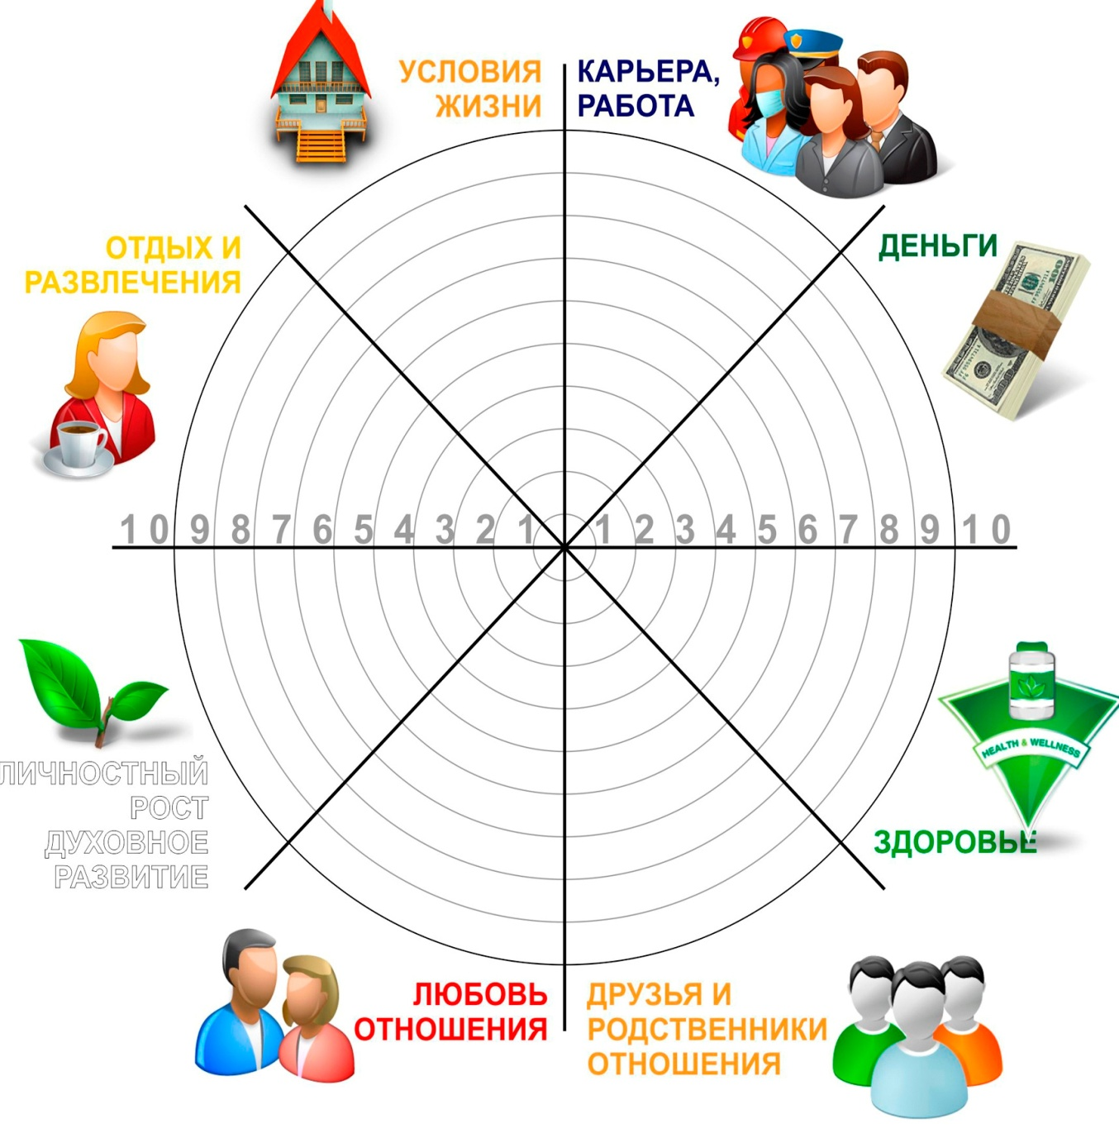
Колесо жизни

Slide 11
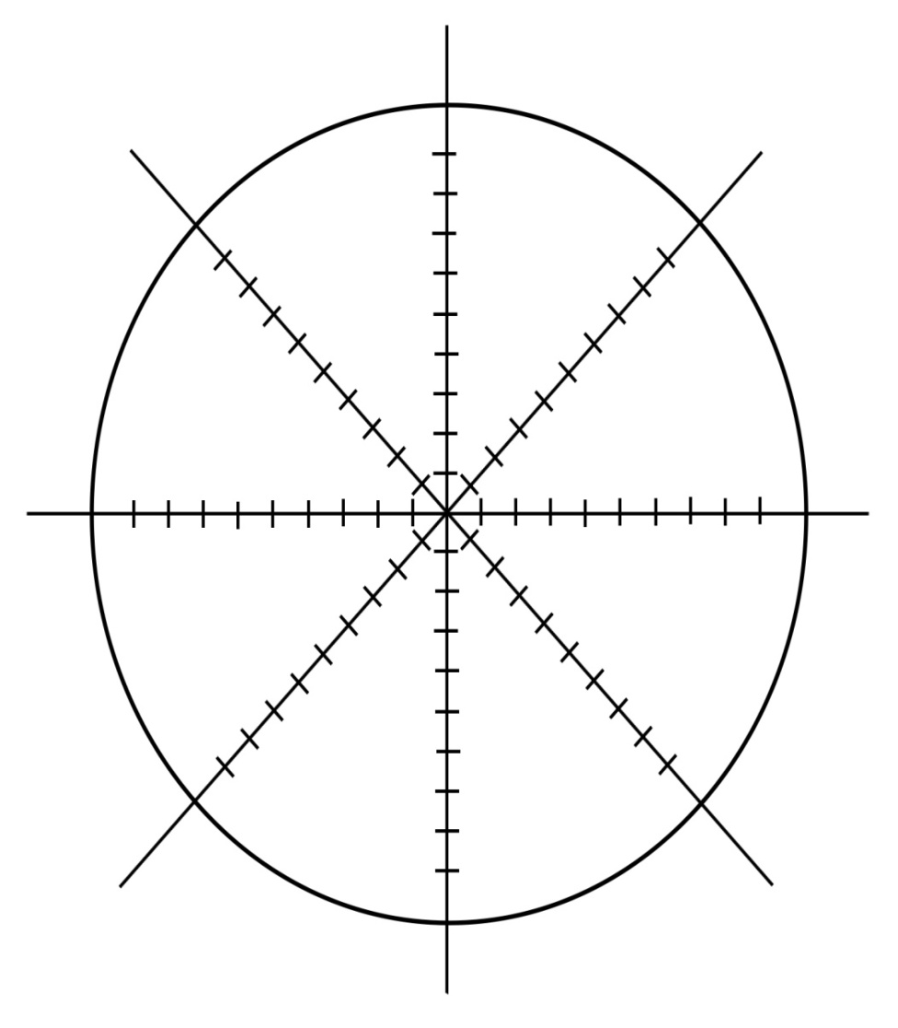
«Колесо наставнического баланса»
Нормативная база
1
Методы обучения
2
Информационно-коммуникативные технологии
3
Личностный рост
4
Профессиональный рост
5
Использование передового педагогического опыта
6
Профессиональные достижения наставляемого
7

Slide 12
«Анализ колеса баланса»
Ровное ли у вас получилось колесо? Посмотрите, нет ли перекосов?
Отметьте на получившемся Колесе или отдельно от него:
- свои самые сильные сферы – сферы, которые набрали наибольшее количество баллов;
- свои самые «проваленные» сферы– сферы, которые набрали наименьшее количество баллов.

Slide 13
Метод SMART: как им пользоваться для постановки целей

Slide 14
Метод SMART: как им пользоваться для постановки целей
S
M
A
R
T
Конкретность.
Что я именно хочу?
Измеримость.
Как я пойму что цель достигнута?
Достижимость.
Какие ресурсы я могу использовать?
Ограниченность во времени.
В какие сроки нужно достичь цель?
Актуальность.
Почему эта цель важна?
Написать статью
Написать статью на тему «Эффективное наставничество» объемом не менее 8 страниц
Написать статью на тему «Эффективное наставничество» объемом не менее 8 страниц, выполняя рекомендации методиста и изучая научную литературу.
Написать статью на тему «Эффективное наставничество» объемом не менее 8 страниц, чтобы освоить новые навыки и показать свою экспертность.
Написать статью на тему «Эффективное наставничество» объемом не менее 8 страниц до 25 января 2024 года.

Slide 15
Кадры из советских фильмов

Slide 16
Удачи и баланса в жизни!

